Slide 1
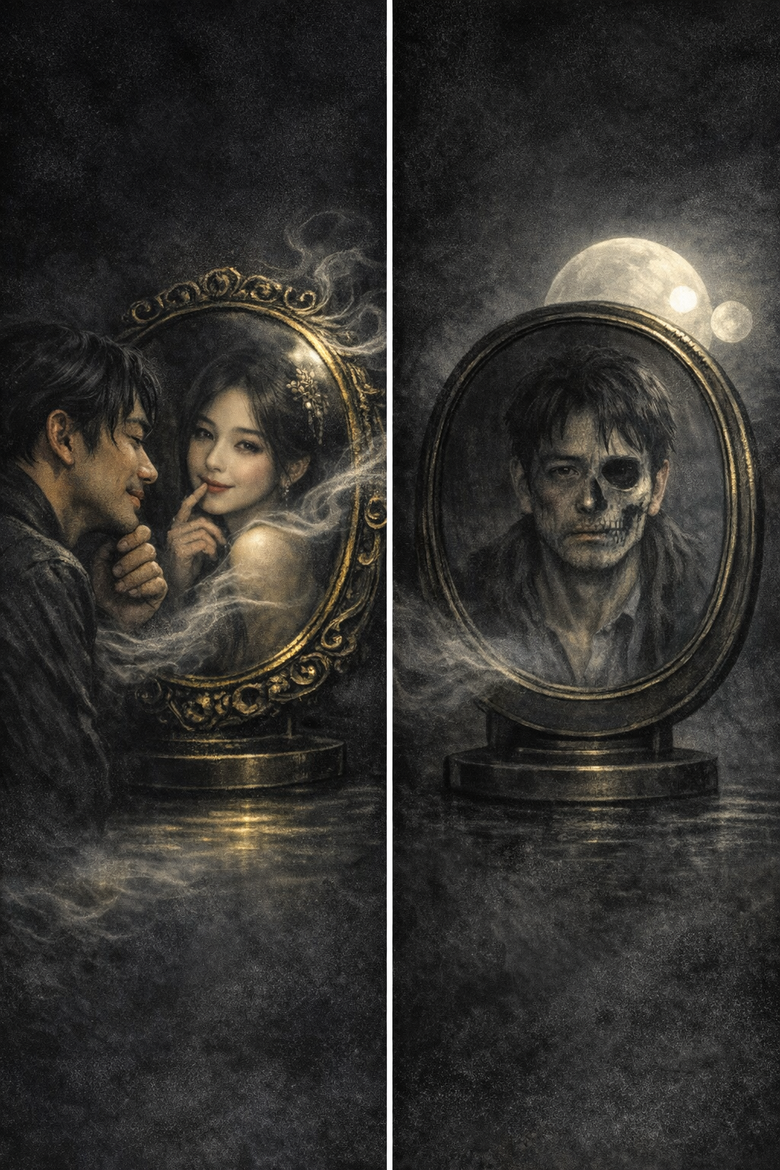
《紅樓夢》的「風月寶鑒」
正面是滿足慾望的幻象（致死），
反面是殘酷可怕的真實（治病）。

Slide 2
The Magic Mirror In Dream of the Red Chamber
The front shows beautiful illusions that accelerate demise,
while the back reveals cruel truths that heal.

